Slide 1

g18-立体图形手绘辅助

Slide 2

WRITE HERE SOMETHING
目录
1.项目简介---3
2.使用简介---4
3.用户人群---9
4.平台选择-11
5.实现方法-13
6.项目计划-15
7.绩效评价-25
8.参考资料-26

Slide 3
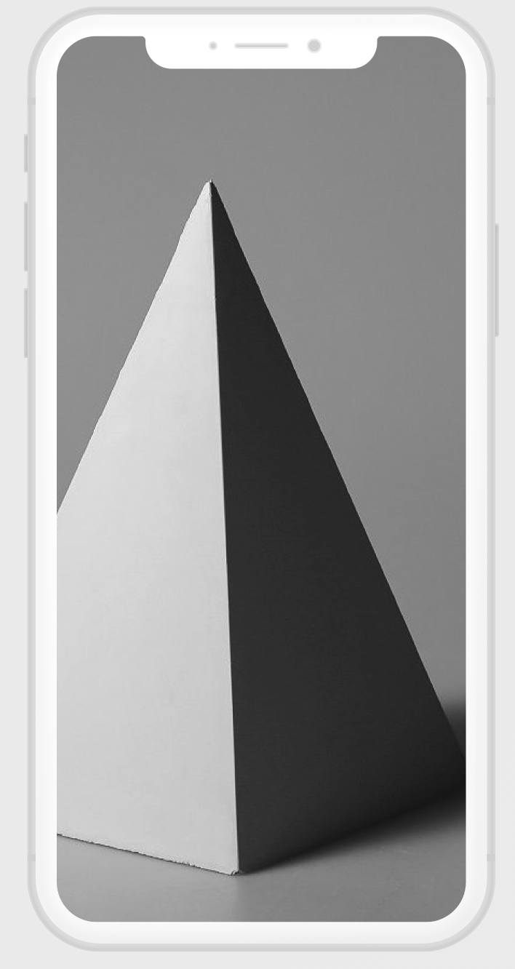
Project Description
项目简介
g18
-我们将现实世界中物体的3d图像在显示屏上复现。
-你可以拖动手指从不同方向观察几何体的构造与明暗的呈现。
-借此理解3d图形的成像规律。
-可以更好地帮助绘画初学者在一个平面上绘制出3d图形的效果。

Slide 4
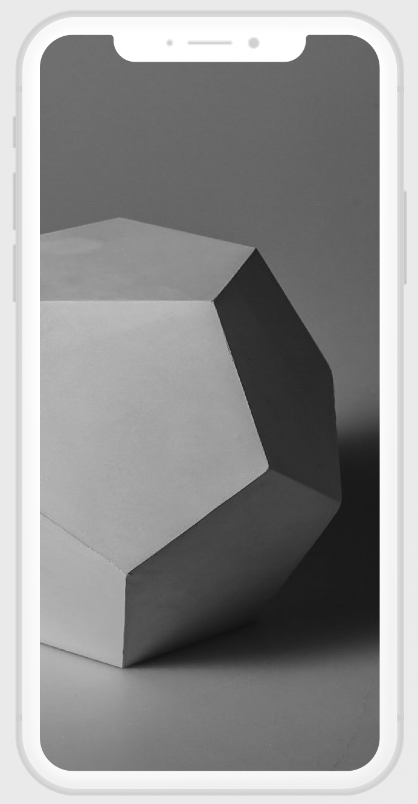
How to use
使用简介
g18
···

Slide 5
g18
积木模式 | 透视模式
光源亮度
使用简介
How to use

Slide 6
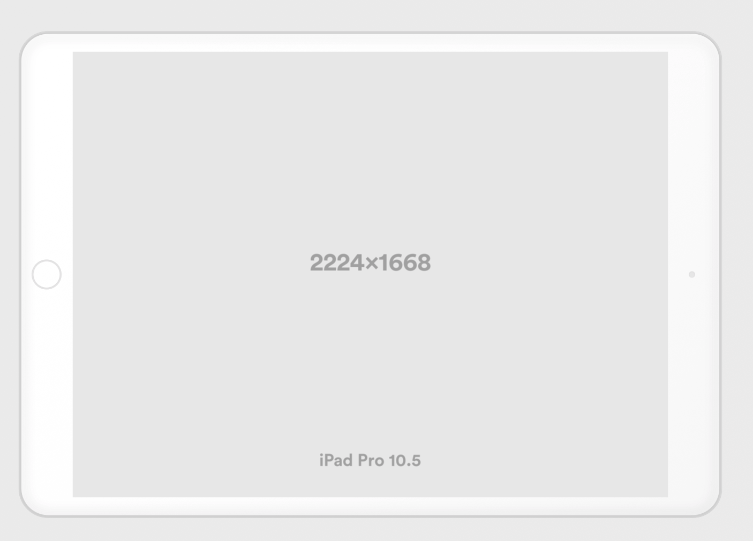

角度
光强

Slide 7
透视模式
：透视模式可以在图案中增加辅助线以便能更好地理解物体在平面图纸上的形状规律。

Slide 8
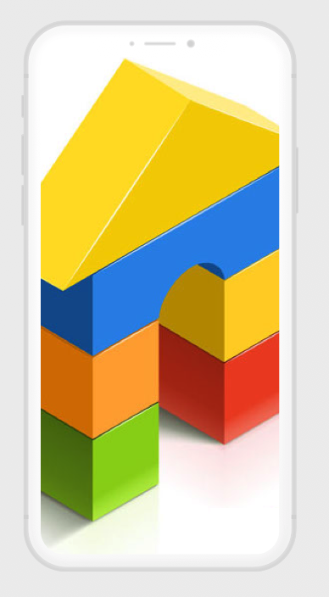

积木模式
：当然不只是常规的集合体就足够了。在积木模式中尽可能地加入了各式各样的积木，可以按照你的要求拼成你所想要的形状。

Slide 9
9
user？
用户人群
软件过程描述为了开发出用户需要的软件，什么人who，在什么时候when，做什么事what，以及怎么how做这些事以实现某一个特定的具体目标
1
潜在人群
需要培养空间感
2
3
需要掌握透视的学生

Slide 10

用户代表
产品概念设计老师：
听上去还可以，但是具体得看实际呈现的效果是怎么样，如果可以准确表达，确实挺方便的，可以帮助一些空间想象能力不足的同学。

Slide 11
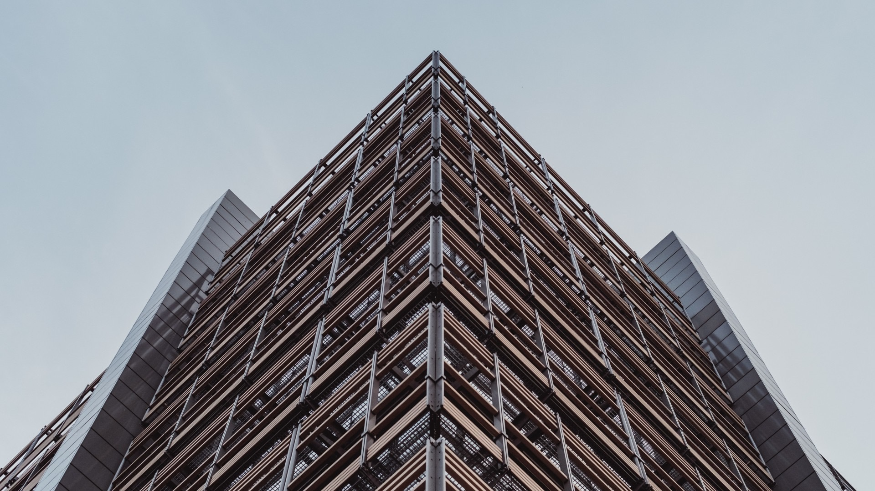
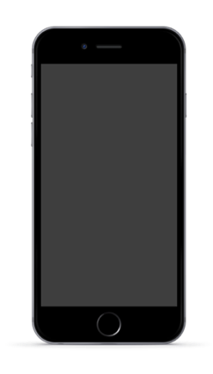

iOS macOS web
平台选择
选择合适的平台

Slide 12
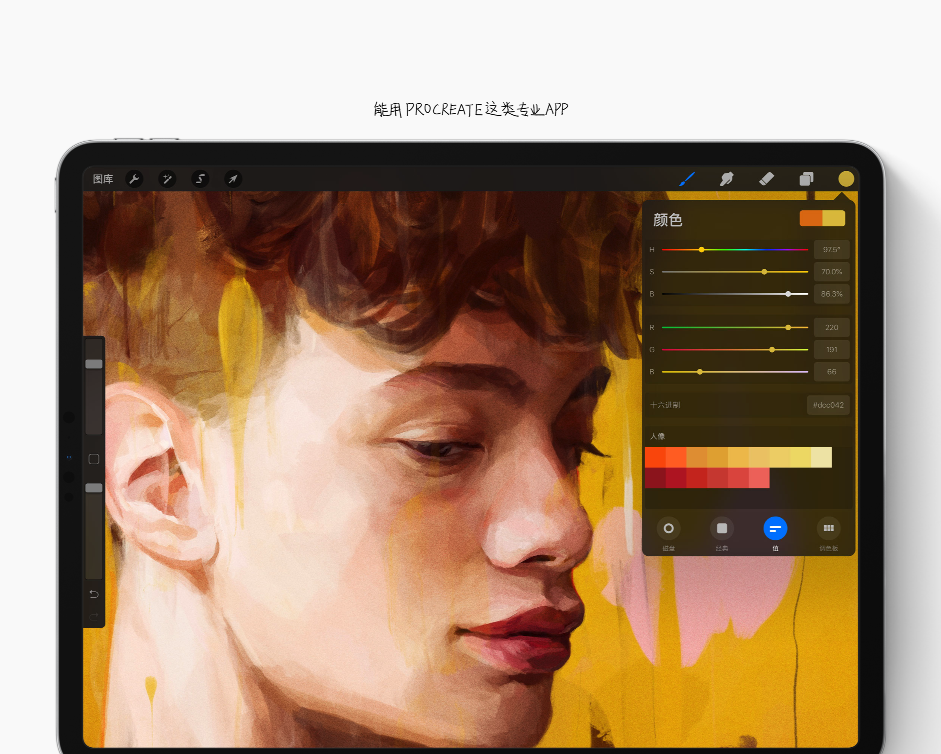

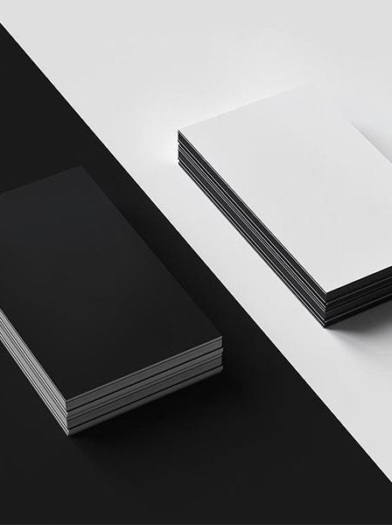

便捷性
设计工具
学习工具
高性能
Notes:
To change the image behind the Mock up.
Select the layer - > Right Click -> Send to Back -> Delete the image -> Drag & Drop your Own Picture -> Send to Back (again)

Slide 13
实现方法
Swift+SceneKit+openGL || Swift+MetalKit+Metal
OpenGL
但在某些特定场景如要求跨平台、包大小限制等场景下，开发者们可能不得不使用 OpenGL 来开发。因为 OpenGL 跨平台，性能佳，且不占用过大的包大小等优点，使 OpenGL 至今仍然广泛被使用。
但有着超过25年历史的 OpenGL 技术本身，随着现代图形技术的发展，遇到了一些问题：
现代 GPU 的渲染管线已经发生变化。
不支持多线程操作。
不支持异步处理。
随着图形学的发展，OpenGL 本身设计上存在的问题已经影响了 GPU 真正性能的发挥，因此 Apple 设计了 Metal。
Metal
为了解决这些问题，Metal 诞生了。
它为现代 GPU 设计，并面向 OpenGL 开发者。它拥有：
更高效的 GPU 交互，更低的 CPU 负荷。
支持多线程操作，以及线程间资源共享能力。
支持资源和同步的控制。
Metal 简化了 CPU 参与渲染的步骤，尽可能地让 GPU 去控制资源。与此同时，拥有更现代的设计，使操作处于可控，结果可预测的状态。在优化设计的同时，它仍然是一个直接访问硬件的框架。与 OpenGL 相比，它更加接近于 GPU，以获得更好的性能。

Slide 14
可行性分析
技术可行性分析
Swift+MetalKit
Swift是一种功能强大且直观的macOS，iOS，watchOS和tvOS编程语言。编写Swift代码是交互式和有趣的，语法简洁而富有表现力，Swift包含开发人员喜爱的现代功能。Swift代码在设计上是安全的，但也可以生成快速运行的软件。
Metal 是一种低层次的渲染应用程序编程接口，提供了软件所需的最低层，保证软件可以运行在不同的图形芯片上。
经济可行性分析
Apple开发个人账号：688元人民币
操作可行性分析
采用极简界面设计，只有几何体显示界面和模式切换按钮，用户可以轻易上手。

Slide 15
task progress
项目计划
A team is an association or collection of individuals, whether natural persons, legal persons, or a mixture of both. Company members share a common purpose and unite in order to focus their various talents and organize their collectively available skills
WHERE
WE START
软件工程导论
设计
编码
测试
部署
+ing
will+
Will+
Will+

Slide 16
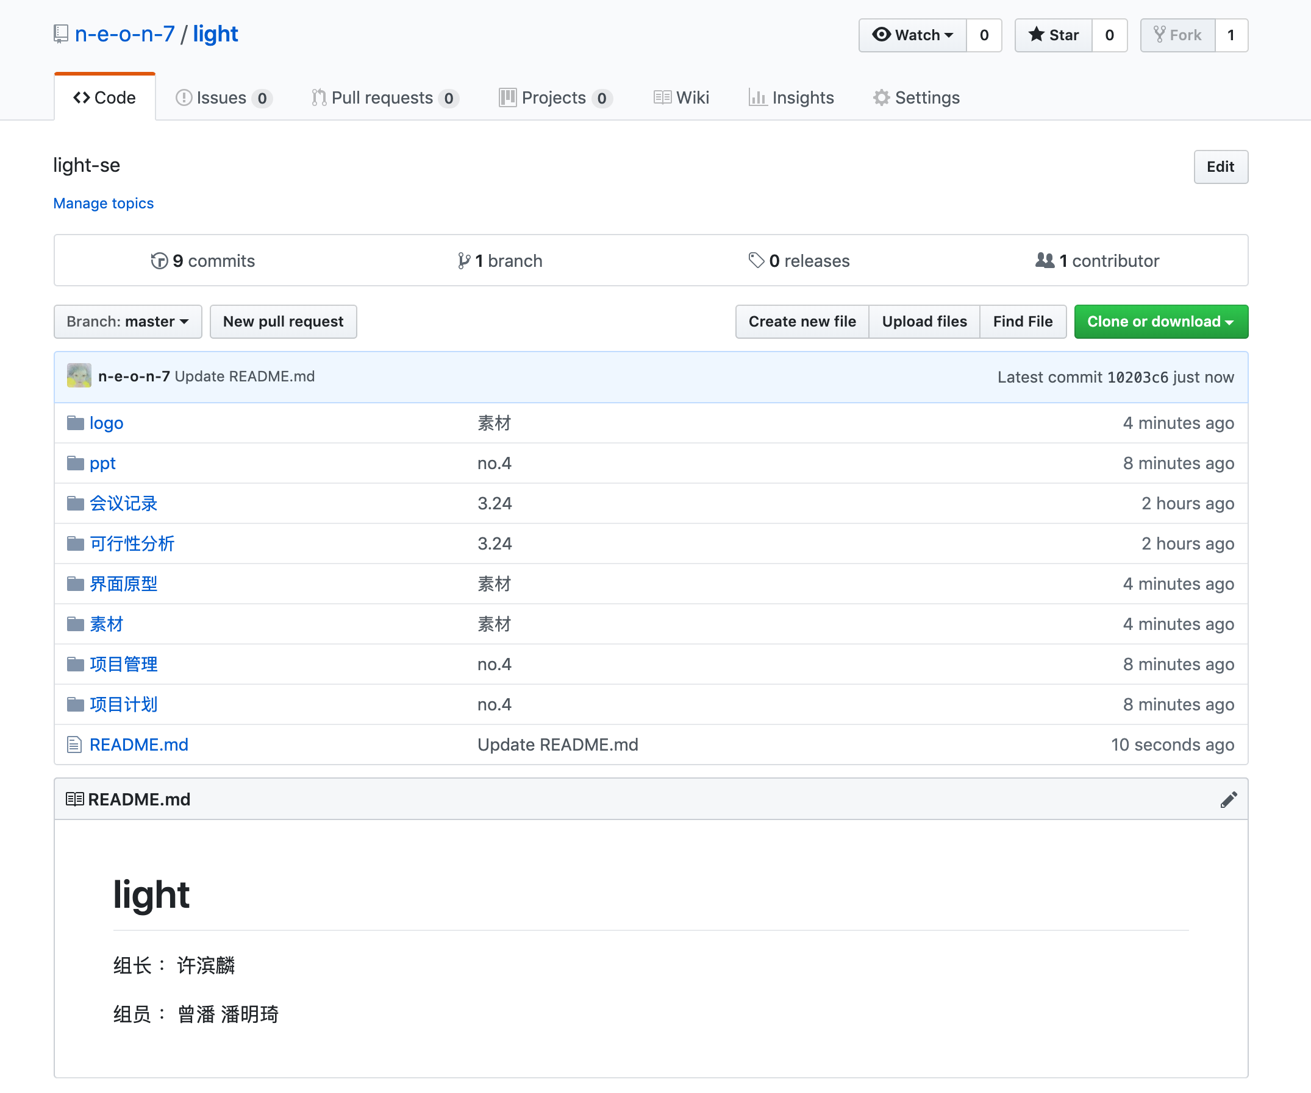
配置管理工具
-git
-light

Slide 17
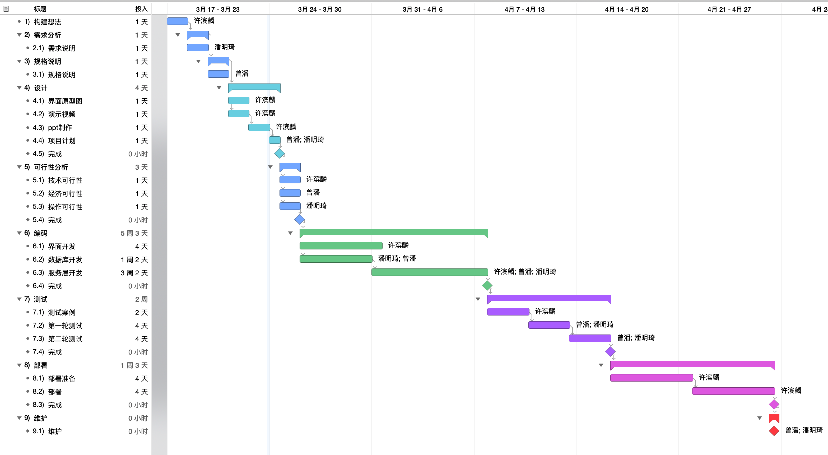
Gantt图

Slide 18
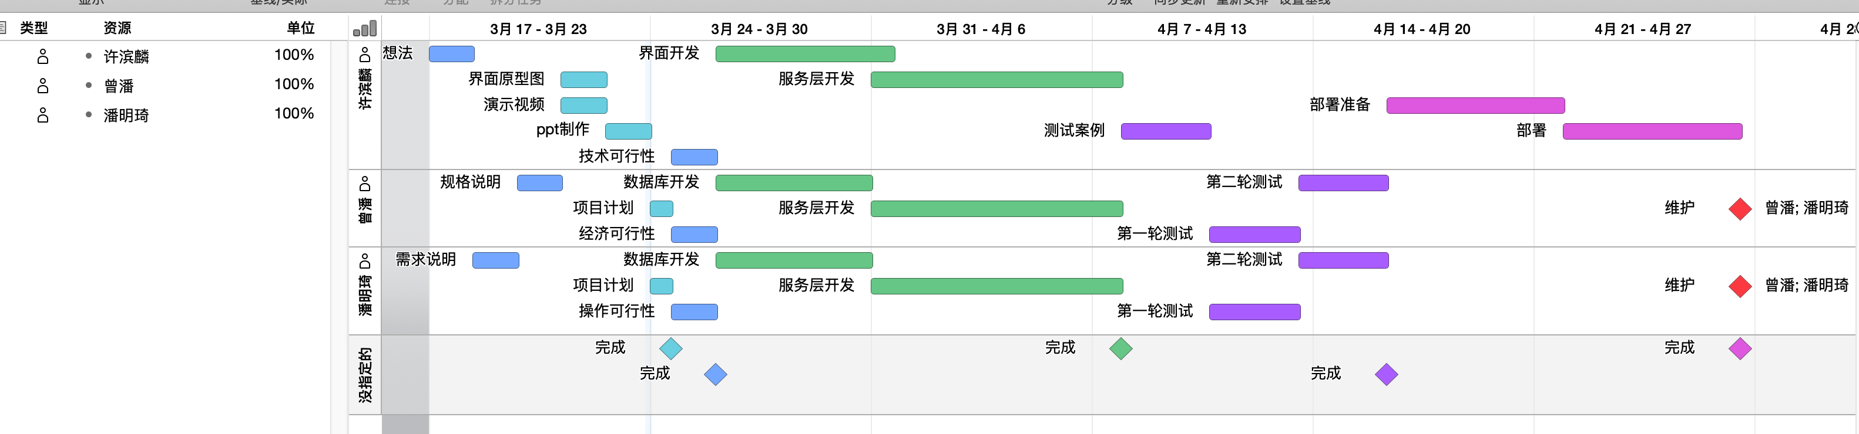
任务分配

Slide 19
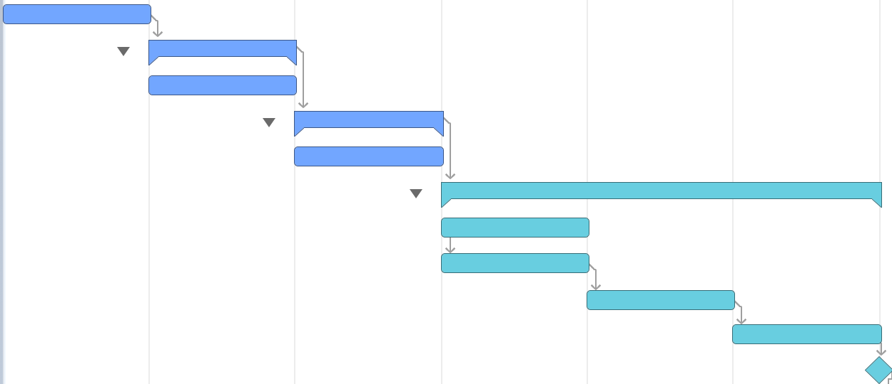
design
需求分析&
规格说明&
设计
1.构建想法
2.需求说明
3.规格说明
4.1界面原型图
4.2ppt制作
4.3项目计划
g18

Slide 20
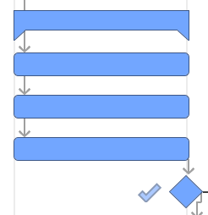
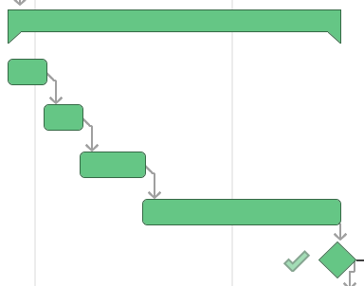
Development
可行性分析&
编码
5.1技术可行性
5.2经济可行性
5.3操作可行性
6.1web开发
6.2页面开发
6.3数据库开发
6.4服务层开发
g18

Slide 21
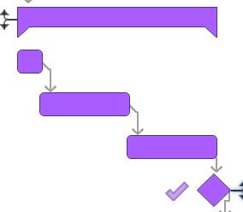
test
测试
g18
7.1 测试案例准备
7.2 第一轮测试
7.3 第二轮测试

Slide 22
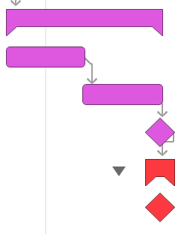
deploy
部署&维护
g18
8.1 部署准备
8.2 部署
9.1 维护

Slide 23
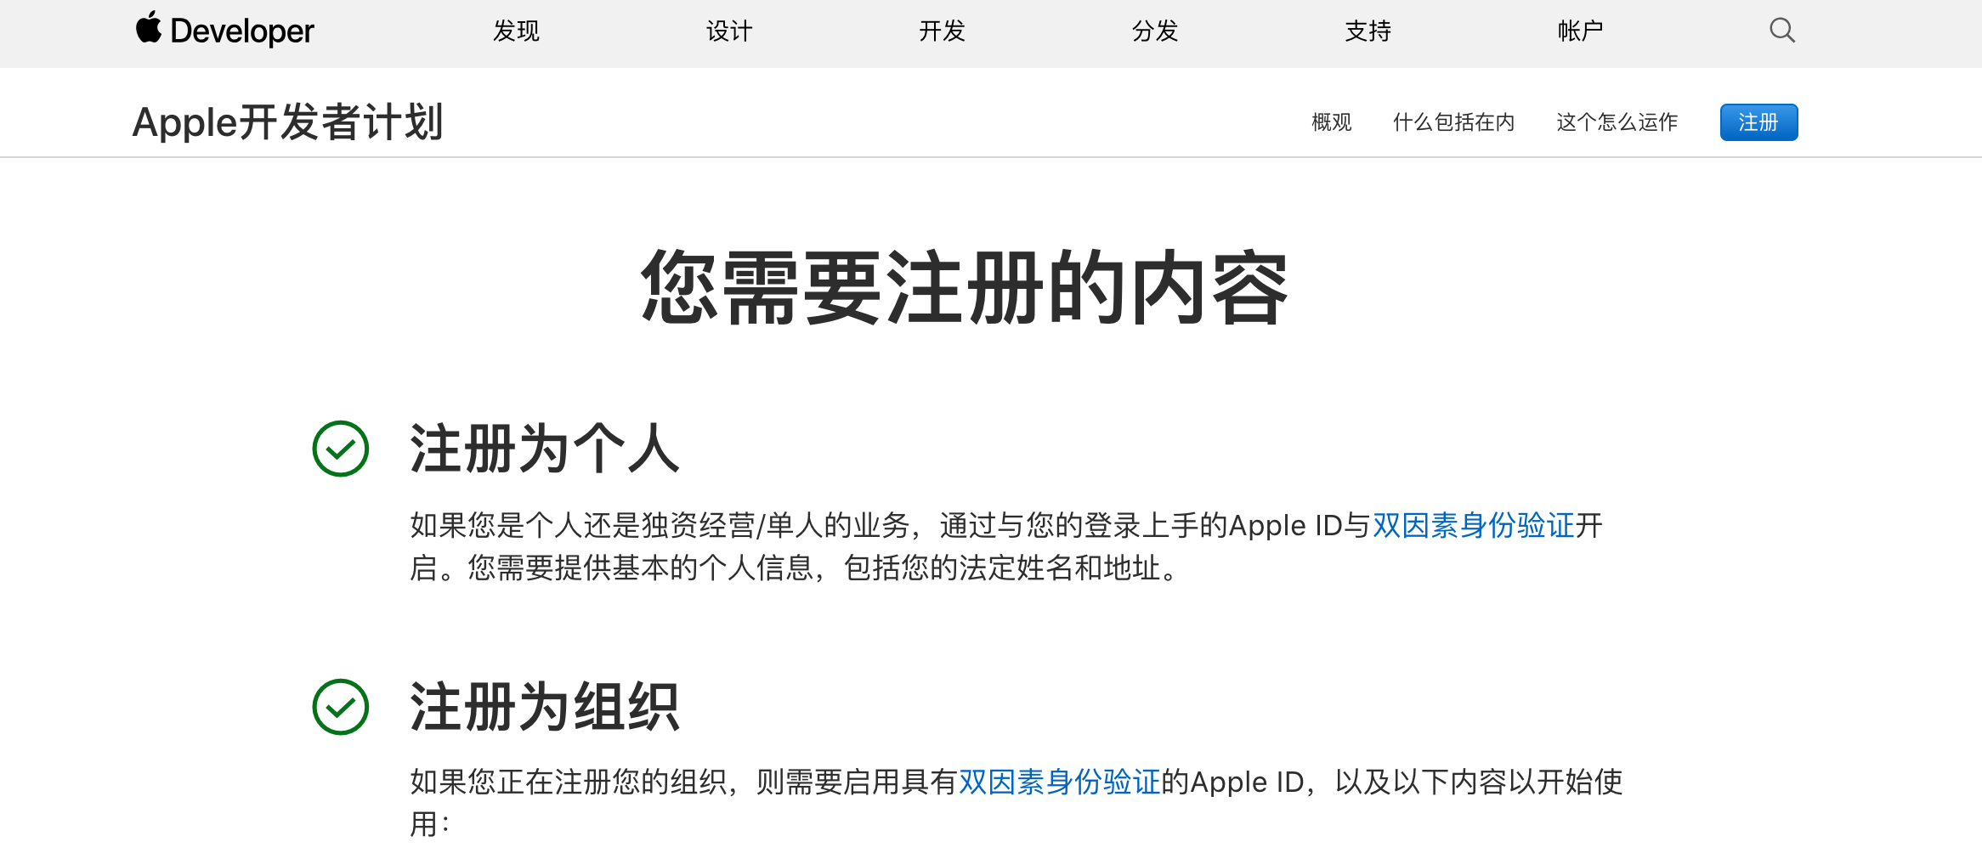
项目预算
Apple开发个人账号1年 ：688元人民币
人力资源：0

Slide 24
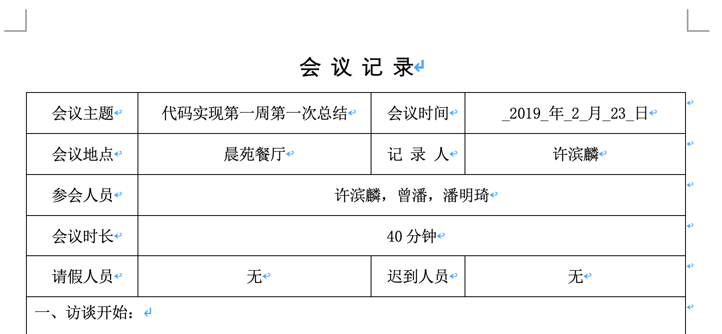
会议记录

Slide 25
Team member
绩效评价
A team is an association or collection of individuals, whether natural persons, legal persons, or a mixture of both. Company members share a common purpose and unite in order to focus.
“
“
“
PPt制作&
计划安排
84（100）
资料收集&
项目计划word
78（100）
项目计划word
&PPt讲解
79（100）
许滨麟
G18组长
曾潘
G18组员
潘明琦
G18组员

Slide 26

21
Original
参考资料
1.张海藩，牟永敏.软件工程导论（第六版）北京：清华大学出版社，2013
2.nendo _office.seven sliding cases,2019
3.https://math.nakaken88.com/.立方体を6色で塗り分ける方法，2017
6. Enum 写给OpenGL开发者们的Metal开发指南https://juejin.jm/post/5b1e8fade51d45068f65d6e8,2018

Slide 27

Q&A

